Slide 1



PYTHON FÖR MASKININLÄRNING
UNIT TESTING OCH PYTEST
2021-09-06
15th of January 2019

Slide 2


UNIT TESTING
PYTEST

Slide 3


DAGENS AGENDA
Mentimeter
Att testa kod
Unit testing
Unit testing med Pytest

Slide 4
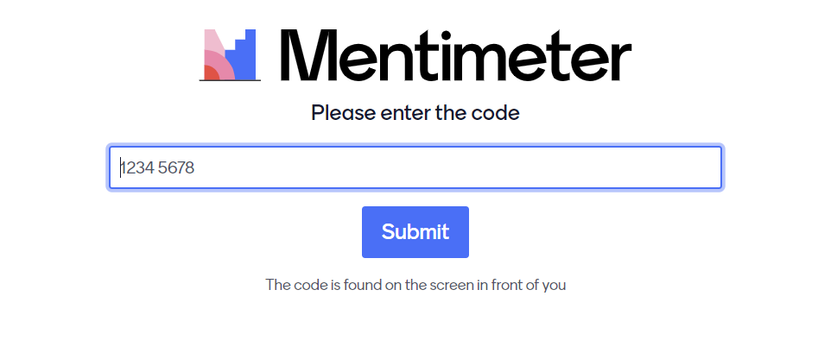
MENTI

Slide 5
ATT TESTA KOD MANUELLT
När man utvecklar kodbas och lägger till funktionalitet är det viktigt att säkerställa att inga nya buggar tillförts
Testa manuellt: stoppa in data i ett system/funktion och verifiera att resultatet är rimligt
Detta kan fungera, men är det effektivt? Oftast inte!
Att testa kod manuellt fungerar men är sällan effektivt när man utvecklar en applikation

Slide 6
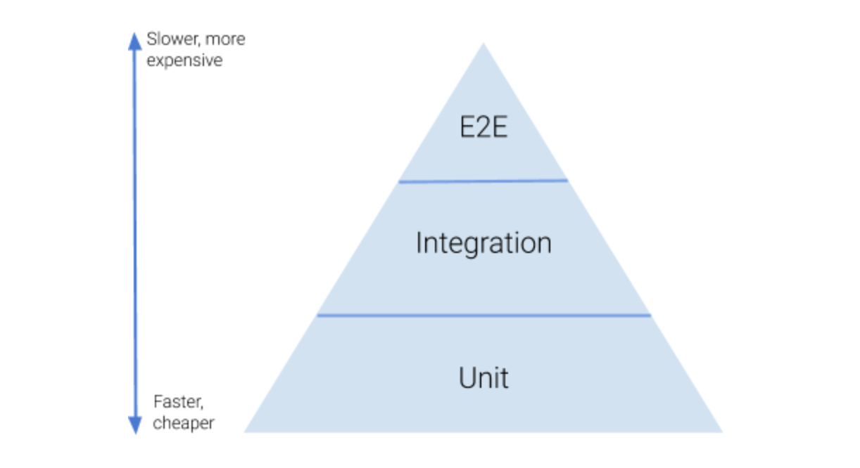
ATT TESTA KOD AUTOMATISKT
För att testa kod automatiskt måste vi skriva tester som kan köras – alltså mer kod
Fördelar:
Många tester kan köras snabbt och effektivt
Vi kan köra tester automatiskt
Nackdelar:
Vi måste definiera tester i kod
Dåliga tester (eller buggar) kan ge ett falskt sken av att systemet funkar
Notes:
I princip: fördelar är att spara tid, nackdelar är att vi får mer arbete. Men det är värt

Slide 7
UNIT TESTING
Unit testing är den enklaste och mest använda sortens testning inom mjukvaruutveckling
Som namnet antyder handlar det om att testa små enheter av koden – enstaka funktioner eller moduler – istället för att testa ett helt system
För att kunna göra unit tests måste koden vara modulär
Anledningen är att vi vill isolera all funktionalitet
Med bra unit testing kan vi automatiskt testa units varje gång vi gör en commit till koden och se om alla komponenter fungerar som det ska

Slide 8

PYTEST
Pytest är ett välanvänt bibliotek för att göra unit testing i python
Lätt att använda- för att göra unit tests med pytest skriver vi bara vanliga pythonfunktioner
Det lättaste sättet är att använda assertions
Pytest letar automatiskt upp testfunktioner som följer ett standardformat:
Filer: test_*.py eller *_test.py
Funktioner: vars namn börjar med test
För att gruppera tester kan man även skriva testklasser
Då man kör pytest kommer det att rapportera alla tester som inte passerar

Slide 9
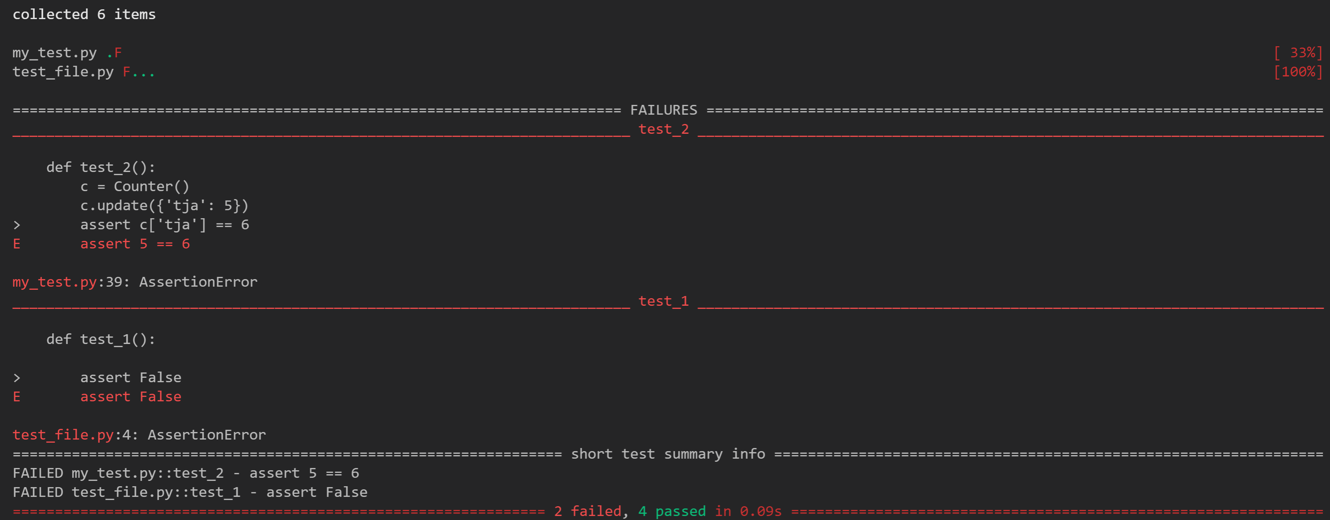
PYTEST OUTPUT
Antal test
Filer med test hittade
Progress bar
Testfunktion som inte passerar

Slide 10


JUPYTER + VSCODE

Slide 11



Slide 12


PROFESSIONAL AI/ML SERVICES
PRODUCED IN THE ÖRESUND REGION
www.nordaxon.com
info@nordaxon.com +46 707 317 450
The Point Hyllie, Malmö
Hetch at Prisma, Helsingborg

